Slide 1


פורום תחבורה מפגש ראשון 3.2.2020

Slide 2

אשכולות אזוריים- מטרות על
מיזם האשכולות הוקם במטרה לעודד פיתוח כלל אזורי ולקדם שיתופי פעולה וולונטריים בתחומי פעילות שנבחרו ע"י הרשויות באשכול.
מטרות על:
שיפור השירות המוניציפאלי וייעולו באמצעות איגום משאבים ומימוש היתרון לגודל.
שיפור איכות חיי התושבים.
צמצום פערים בין רשויות מקומיות.
פיתוח אזורי וקידום מהלכים בין-רשותיים בתחומי האשכול.

Slide 3





איגוד ערים אשכול השרון
13 רשויות בשרון ובמשולש הדרומי, החליטו להקים אשכול אשר יאפשר לקדם פעילות משותפת, תוך שיתוף בידע המקצועי ובניסיון שנצבר בכל רשות; זאת תוך שיח משותף, חיסכון כספי, התייעלות ואיגום משאבים.
דיגטציה
תחבורה
הערכות לחירום
איכות הסביבה

Slide 4
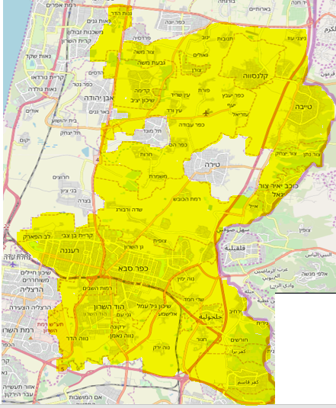
רשויות האשכול
 | רשות | מספר תושבים * | דירוג סוציו אקונומי
חברות באשכול | טייבה | 44,384 | 3
 | כפר ברא | 3,910 | 3
 | כפר סבא | 110,370 | 8
 | כפר קאסם | 24,298 | 3
 | קדימה צורן | 22,836 | 8
 | קלנסוואה | 23,355 | 2
 | רעננה | 89,506 | 8
בהמתנה לאישור משרד הפנים | ג'לג'וליה | 10,510 | 2
 | דרום השרון | 33,663 | 8
 | הוד השרון | 65,362 | 8
 | טירה | 26,162 | 4
 | כוכב יאיר צור יגאל | 10,211 | 9
 | לב השרון | 23,295 | 8
z
סה"כ | 487,862
 | *על פי נתוני מרשם האוכלוסין 09.2019

Slide 5

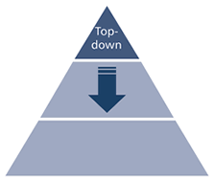
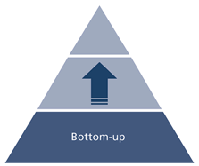
איך אנחנו פועלים?
מטה רזה
z
ממשרד התחבורה לאשכול
העברת תקציבים- משרד הגנת סביבה לדוג', פיתוח חשיבה אזורית
מהרשויות לאשכול
צרכים\ מיזמים\ מכרזים משותפים, ייצוג מול משרד התחבורה או גופים אחרים
Notes:
מטה רזה
מלמטה למעלה- צרכים\ מיזמים\ מכרזים משותפים,, יתרון לגדול, ייצוג הרשויות מול משרד התחבורה\ גורמים נוספים,
מלמעלה למטה- בשאיפה שיראו בנו גוף שדרכו אפשר להעביר תקציבים (הגנ"ס כדוגמא), סמכויות וכו'

Slide 6

איך אנחנו פועלים?
2020
תוכנית עבודה עם פורום תחבורה מקיימת
כתיבת תכנית רב שנתית לאשכול
איתור פרויקטים
טווח קצר, בינוני, ארוך
פירות נמוכים
אסטרטגיה
מיפוי ראשוני
תחנות רכבת- הגעה ונגישות
תח"צ- ייעול ושיפור שירות, קישוריות בין הרשויות
שבילי אופניים- בתוך הרשויות רשת מטרופולינית
מרכז בקרת רמזורים משותף
תחבורה שיתופית- שאטלים חכמים, שיתוף רכבים, דו גלגלי
מיצוי 922- תשתיות תח"צ, מודעות ברשויות הערביות ועמדות רב קו
נושאים שכבר עלו
Notes:
תמיפוי ראשוני
תחומי עניין שכבר עלו:
מרכז בקרת רמזורים, תחנות רכבת- הגעה ונגישות ותדירות, תח"צ- ייעול והוספת שירות- שיפור השירות בתוך תחומי האשכול, שבילי אופניים- בתוך הרשויות ותוכניות אזוריות בין יישובי האשכול, יוזמות חדשניות- תחבורה שיתופית (שאטלים חכמים, שיתוף רכבים, קורקינטים ואופניים שיתופיים), הגעה למוקדי תעסוקה, מיצוי 922- תשתיות תח"צ, מודעות ועמדות רב קו ברשויות הערביות,
פירות נמוכים- מול אסטרטגיה
טווח קצר, בינוני, ארוך
2020- תכנית עבודה עם מיזם תחבורה מקיימת ובניית תכנית עבודה רב שנתית

Slide 7

מטרות פורום תחבורה
יצירת קשר בין הרשויות – שיתוף ידע ושיתופי פעולה בין הרשויות
הובלה מול הרשות של תכנית העבודה עם מיזם תחבורה מקיימת בערי השרון
פורום מייעץ לגיבוש תכנית עבודה רב- שנתית לאשכול
z

